Slide 1
Grafy v marketingu
Peter Adamko

Slide 2
Agenda
KISS
Chyby v grafoch
Manipulácia s grafom v podaní Microsoftu

Slide 3
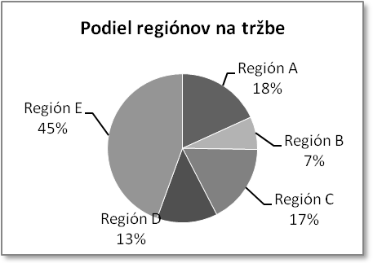
KISS
KISS – Keep It Simple, Stupid

Slide 4
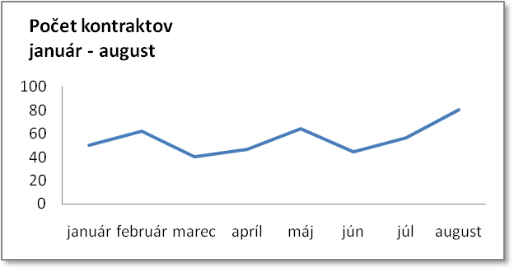
KISS
KISS – Keep It Simple, Stupid

Slide 5
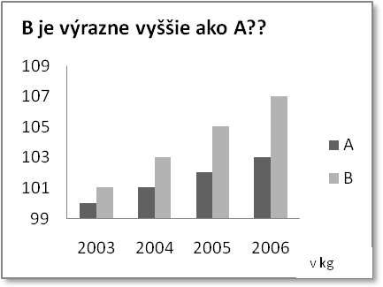
Manipulácia s grafom

Slide 6
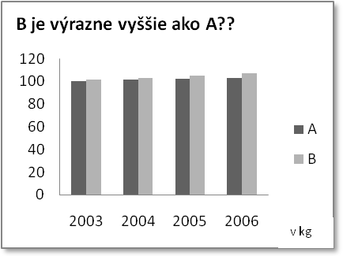
Manipulácia s grafom

Slide 7
Manipulácia s grafom

Slide 8
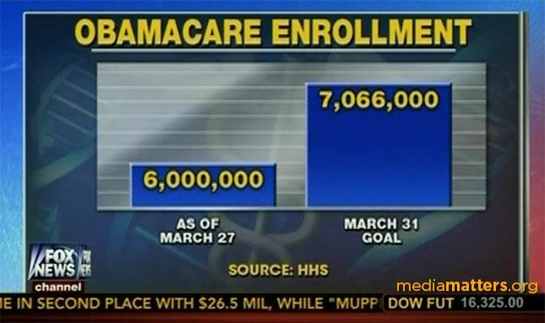
Manipulácia s grafom

Slide 9
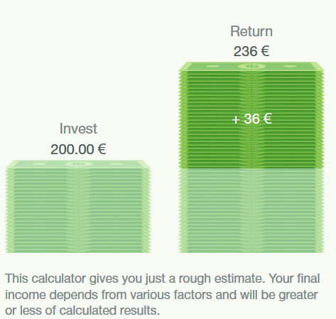
Manipulácia s grafom
Robo.cash máj 2017

Slide 10
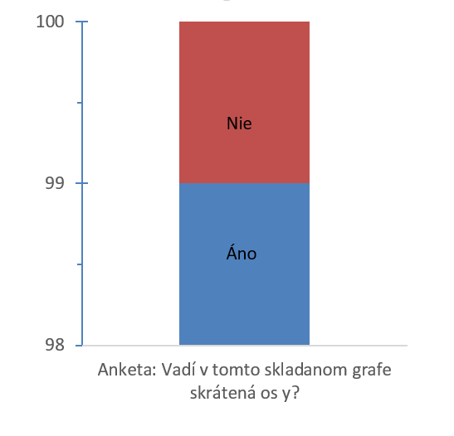
Manipulácia s grafom

Slide 11
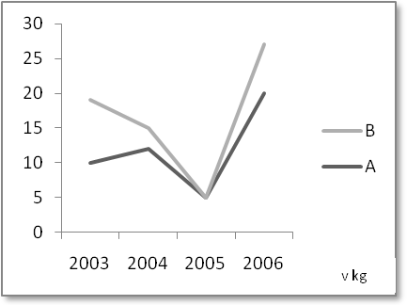
Typ grafu

Slide 12
Typ grafu
 | A | B1? | B2?
2003 | 10 | 9 | 19
2004 | 12 | 3 | 15
2005 | 5 | 0 | 5
2006 | 20 | 7 | 27

Slide 13
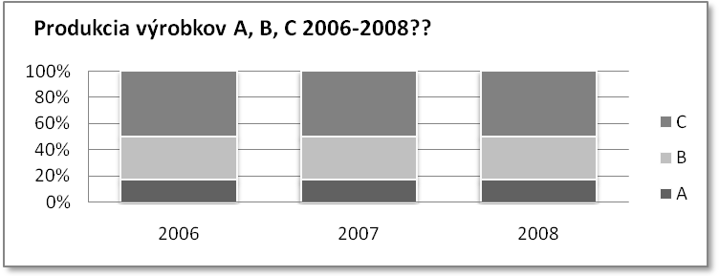
Typ grafu

Slide 14
Typ grafu

Slide 15
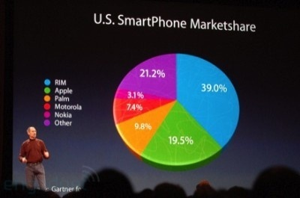
Apple Worldwide Developers Conference (WWDC), 2008

Slide 16
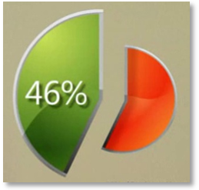
Microsoft trik
Už nedostupný originál
http://www.microsoft.com/Dynamics/EveryoneGetsIt/Sales.aspx
A funkčné video od 40 sekundy

Slide 17
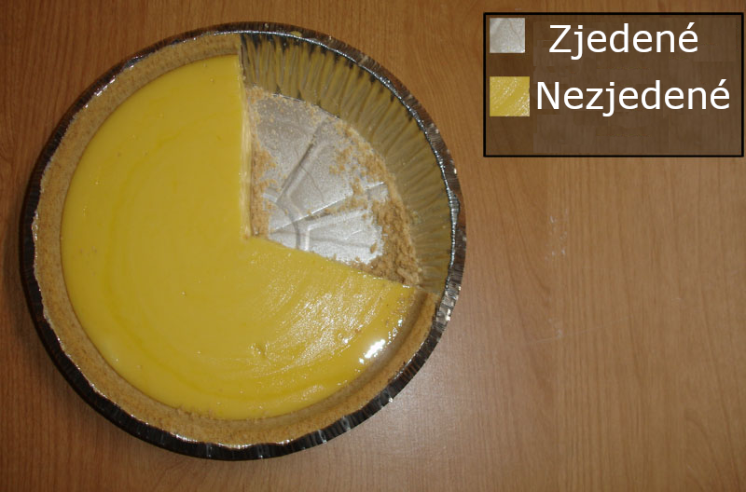
3D koláčový graf
môže byť OK

Slide 18
Zhrnutie
KISS
Posunutie osí
Skladané vs jednoduché grafy
Otáčanie grafu

Slide 19
Ďakujem za pozornosť
Otázky?
Podnety?
Kontakt:
Peter.Adamko@fpedas.uniza.sk

